Slide 1
FYZIKA PRO I. ROČNÍK GYMNÁZIA
6. MECHANIKA TUHÉHO TĚLESA
Mgr. Monika Bouchalová
Gymnázium, Havířov-Město, Komenského 2, p.o.

Slide 2
6.1. pohyby TT
6.2. moment síly vzhledem k ose otáčení
6.3. skládání sil
6.4. dvojice sil
6.5. rozklad sil
6.6. těžiště TT
6.7. rovnovážná poloha TT
6.8. kinetická energie TT

Slide 3
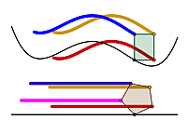
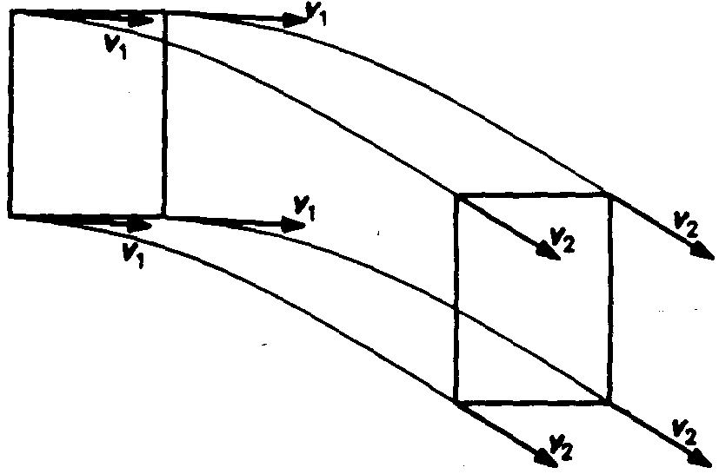
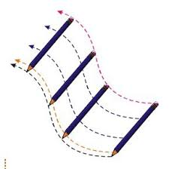
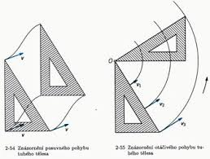
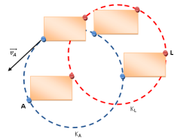
6.1. POHYB TUHÉHO TĚLESA (TT)
TUHÉ TĚLESO - TT
je ideální těleso, jehož tvar ani objem se účinkem sil nemění.
Síly působící na TT mají pohybové účinky, ne deformační.
posuvný pohyb – translace
  všechny body tělesa opisují stejné trajektorie
  v daném okamžiku mají stejnou rychlost
  přímočarý / křivočarý
  rovnoměrný / nerovnoměrný

Slide 4
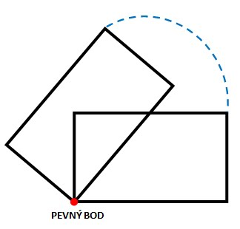
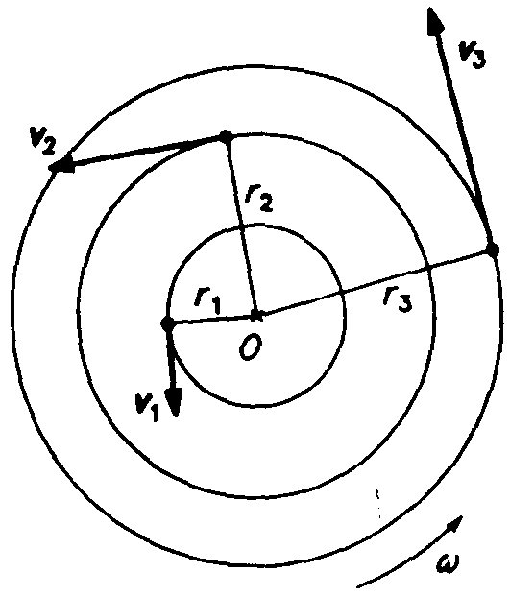
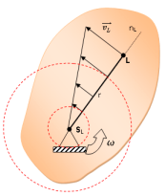
6.1. POHYB TT
otáčivý pohyb – rotace
  trajektorií je kružnice
  v daném okamžiku mají všechny
  body tělesa stejnou úhlovou rychlost
  osa otáčení nemění polohu
  (bruska, ventilátor, dveře)
složený pohyb
  (valící se kolo, hozený disk, planety,…)

Slide 5
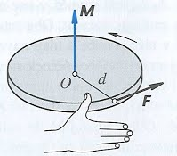
6.2. MOMENT SÍLY VZHLEDEM K OSE OTÁČENÍ
osa
vyjadřuje otáčivý účinek síly
závisí na
  velikosti síly
  jejím směru
  poloze působiště
d – rameno síly
(kolmá vzdálenost vektorové přímky od osy otáčení)
směr – pravidlo pravé ruky
prsty pravé ruky ukazují směr otáčení,
vztyčený palec ukazuje směr momentu síly
( M ┴ F ┴ d )
vektorová přímka
M
d
O
O≡M
d
F
F

Slide 6
6.2. MOMENT SÍLY VZHLEDEM K OSE OTÁČENÍ
působí-li na otáčející se těleso více sil – je výsledný moment sil dán vektorovým součtem momentů jednotlivých sil
M_{1,2,…,n} leží v ose otáčení
Př:
M₁= F₁ d₁
M₂= F₂ d₂
M₃= F₃ d₃
momentová věta M = 0
otáčivé účinky sil, působících na TT otáčivé kolem nehybné osy, se navzájem ruší, je-li vektorový součet momentů všech sil vzhledem k ose otáčení nulový
F

Slide 7
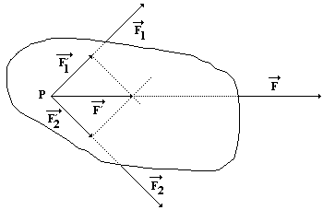
6.3. SKLÁDÁNÍ SIL
Skládat síly působící na TT znamená určit sílu, která má na dané těleso stejný účinek, jako síly, které skládáme.
výslednice sil
je vektorovým součtem jednotlivých sil
  určujeme velikost, směr a působiště
A) RŮZNOBĚŽNÉ SÍLY
F₁ a F₂ působí v bodech A a B
po vektorových přímkách
přeneseme do průsečíku
vektorově sečteme
působiště přeneseme do C
A
C
B

Slide 8
6.3. SKLÁDÁNÍ SIL
B) ROVNOBĚŽNÉ SÍLY - stejného směru
grafické určení výslednice
  nanést každou ze dvou sil
  na vektorovou přímku druhé síly
  přitom změnit směr jedné z nich
  spojit koncové body pomocných (nově nanesených) sil
  tam, kde spojnice protne těleso, na které síly působily,
  je působiště výslednice sil
    výslednice
    směr stejný jako skládané síly
    velikost – součet
    působiště
    výslednice dělí vzdálenost působišť
    v obráceném poměru ramen sil

Slide 9
6.3. SKLÁDÁNÍ SIL
B) ROVNOBĚŽNÉ SÍLY - opačného směru
    výslednice
    směr stejný jako větší síla
    velikost – rozdíl
    působiště

Slide 10

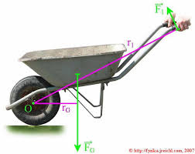
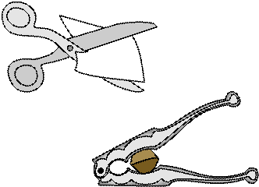
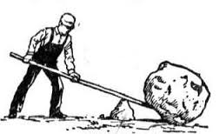
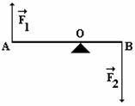
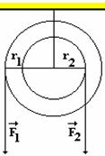
JEDNODUCHÉ STROJE
Páka jednozvratná
je tyč otočná kolem pevné osy.
Břemeno i pracovní síla působí na stejné straně
od osy otáčení.
(stavební kolečko, otvírák na láhev piva, louskáček na ořechy...)
Páka dvojzvratná
břemeno a síla působí na opačných stranách od osy otáčení.
(kleště, nůžky, houpačka,
zvedání kamene „přes špalek“, ... )

Slide 11
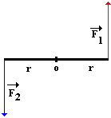
6.4. DVOJICE SIL
jsou dvě stejně velké rovnoběžné síly opačného směru
působící na těleso otáčející se kolem nehybné osy.
Účinek dvojice sil nelze nahradit jednou výslednicí. Ta je nulová!!!
moment dvojice sil – vyjadřuje otáčivý účinek sil
  vektorový součet momentů sil
  směr – pravidlo pravé ruky ( D ┴ F ┴ d )
  velikost je rovna součinu velikosti jedné síly
  a ramena dvojice sil d (┴ vzdálenost přímek)
  D nezávisí na vzdálenosti od osy
  Př. volant, utahování šroubů

Slide 12
6.5. ROZKLAD SIL příklad 1
Jakou silou působí zavěšená lampa
o hmotnosti m na trám a lano?
Lano svírá se svislou stěnou úhel α.
lano
trám

Slide 13
6.5. ROZKLAD SIL příklad 1
síla působící na trám
lano
síla působící na lano
trám

Slide 14
6.5. ROZKLAD SIL příklad 2
Jakou silou působí zavěšená lampa
o hmotnosti m na trám a lano?
Lano svírá s trámem úhel α.
lano
trám

Slide 15
6.5. ROZKLAD SIL příklad 2
síla působící na trám
lano
trám
síla působící na lano

Slide 16
6.5. ROZKLAD SIL příklad 3
Jakou silou působí zavěšená lampa
o hmotnosti m na trám a lano?
Úhly jsou vyznačeny.
lano
trám

Slide 17
6.5. ROZKLAD SIL příklad 3
síla působící na trám
lano
síla působící na lano
trám

Slide 18
6.5. ROZKLAD SIL příklad 4
lano
Jakou silou působí zavěšená lampa
o hmotnosti m
na lana?
Úhly jsou vyznačeny.

Slide 19
6.5. ROZKLAD SIL příklad 4
lano
síly působící na lana

Slide 20
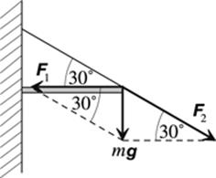
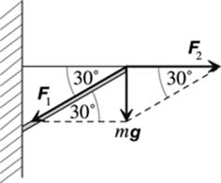
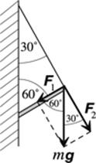
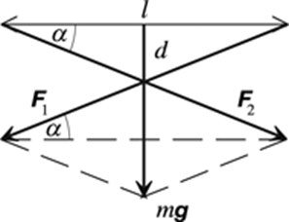
6.5. ROZKLAD SIL

Slide 21
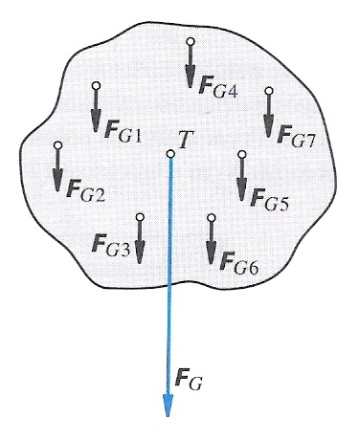
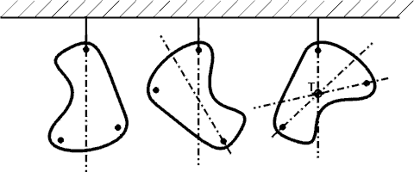
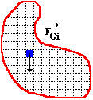
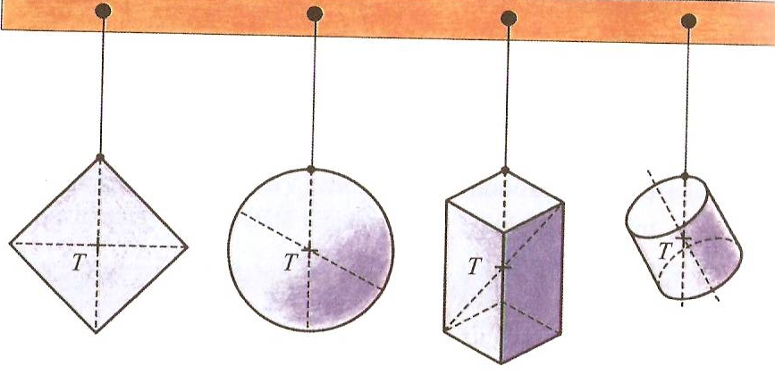
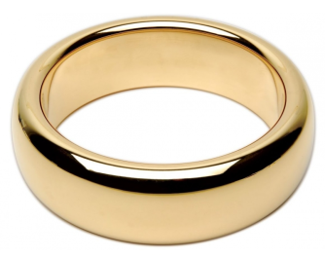
6.6. TĚŽIŠTĚ TT
je působiště tíhové síly působící na těleso v homogenním tíhovém poli.
těžnice – přímka spojující bod závěsu a těžiště
poloha těžiště závisí na rozložení látky v tělese
těžiště stejnorodých těles, která mají
  střed souměrnosti je na středu
  (koule, krychle,…)
  osu souměrnosti na ose (rotační kužel)
  rovinou souměrnosti v rovině
dutá tělesa mají těžiště mimo látku tělesa

Slide 22
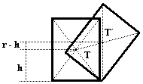
6.7. ROVNOVÁŽNÁ POLOHA TT
Těleso je v RP, jestliže
svislá těžnice prochází bodem závěsu
nebo podpěrným bodem
a těleso je v klidu.
podmínky rovnováhy :
silová rovnováha F = 0 těleso se nepohybuje
  momentová rovnováha M = 0 těleso se neotáčí
  Jestliže je vektorový součet sil a momentů sil nulový, pak je TT v RP.

Slide 23
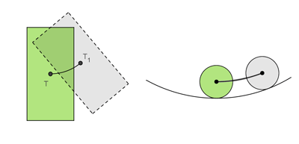
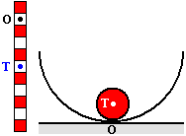
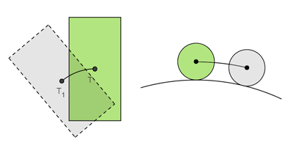
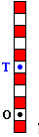
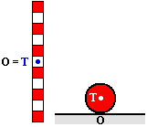
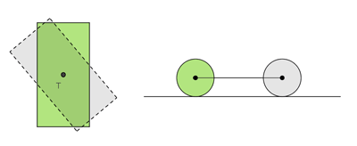
6.7. ROVNOVÁŽNÁ POLOHA TT
Jestliže těleso vychýlíme z RP, změní se rozložení sil a mohou nastat tři případy:
stálá (stabilní) RP
  po vychýlení se vrací zpět do RP
  v RP je Ep nejmenší
  vychýlením se Ep zvětšuje (těžiště je výše)
  kulička v misce, těleso zavěšené nad těžištěm
vratká (labilní) RP
  těleso se dostává do nové RP stálé
  (samo se do původní RP nevrátí)
  Ep se zmenšuje (těžiště je níž)
  tužka na hrotě, těleso zavěšeno pod těžištěm
volná (indiferentní) RP
  zůstane v nové RP volné
  E_{p} se nemění (těžiště je ve stejné výšce)

Slide 24
6.7. ROVNOVÁŽNÁ POLOHA TT
STABILITA TĚLESA
  stabilitu určujeme prací, kterou musíme vykonat, abychom převedli těleso ze stálé RP do vratké RP
  Stabilita je tím větší, čím je
        těleso těžší
        těžiště níž
        větší vzdálenost svislé těžnice od překlápěcí hrany

Slide 25
6.8. KINETICKÁ ENERGIE TT
se rovná součtu kinetické energie jednotlivých hmotných bodů.
A) posuvný pohyb
  těleso se pohybuje rychlostí v
  m – celková hmotnost tělesa
B) otáčivý pohyb
  s úhlovou rychlostí ω
  v = r. ω
  J – moment setrvačnosti tělesa vzhledem k ose otáčení
  [J] = kg.m²
  závisí na rozměrech a tvaru tělesa a poloze osy otáčení
  vyjadřuje rozložení látky k ose rotace
Koná-li těleso současně posuvný a otáčivý pohyb kolem osy procházející těžištěm tělesa, je jeho E_{k} určena součtem.

Slide 26
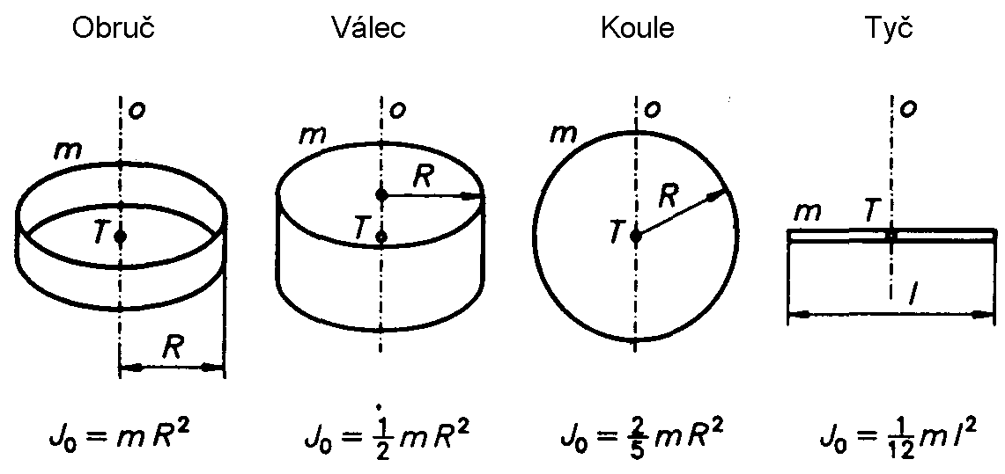
6.8. KINETICKÁ ENERGIE TT
Momenty setrvačnosti.
R – poloměr těles
(resp. jejich podstav)
s výjimkou tyče, kde R představuje její délku →

Slide 27
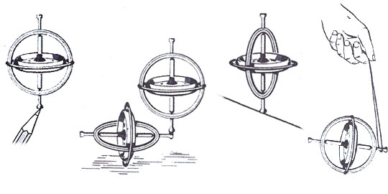
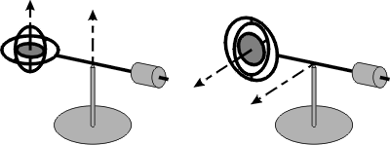
6.8. KINETICKÁ ENERGIE TT
Steinerova věta – pokud osa neprochází těžištěm
d – vzdálenost od osy
Při otáčení TT kolem pevné osy působí na všechny části tělesa setrvačné odstředivé síly směřující od osy otáčení
a způsobují zvýšené namáhání osy.
Vhodným umístěním osy se setrvačné odstředivé síly ruší.
volná osa - prochází těžištěm tělesa, není namáhána silami
gyroskop

Slide 28
6.8. KINETICKÁ ENERGIE TT
setrvačník - gyroskop
je zařízení o velké hmotnosti otáčející se kolem volné osy s velkým momentem setrvačnosti
má velkou E_{k}, kterou lze využít v okamžicích, kdy se nekoná práce
osa roztočeného setrvačníku zachovává svůj směr v prostoru, nepůsobí–li na setrvačník vnější síly
ke změně směru rotační osy je třeba velkého momentu síly
Př.:
  k pohánění mechanických hraček, autíčka,…,
  ke zvýšení rovnoměrnosti chodu strojů,
  ke konstrukci palubních leteckých přístrojů (např. tzv. umělého horizontu nebo zatáčkoměru),
  Hubbleův teleskop je vybaven velkými setrvačníky, které umožňují definovat jeho orientaci v kosmickém prostoru

